Slide 1
UBND QUẬN LONG BIÊN TRƯỜNG MẦM NON HOA MỘC LAN
Giáo án: Làm quen văn học
Thơ: Ấm và chảo
Lớp: Nhà trẻ 24 -36 tháng

Slide 2
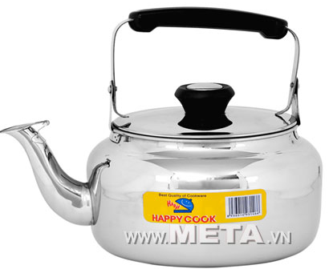
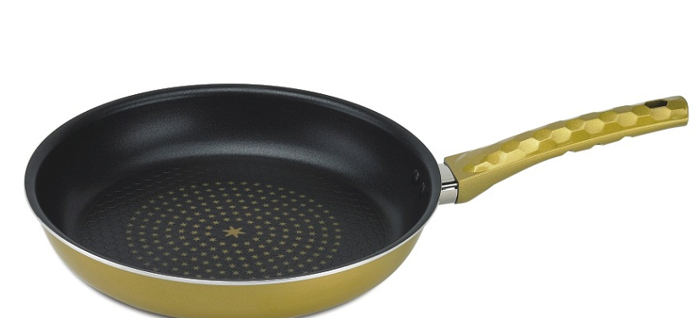

Slide 3
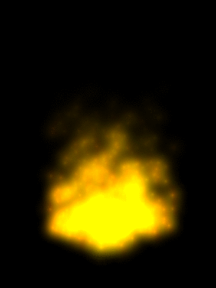
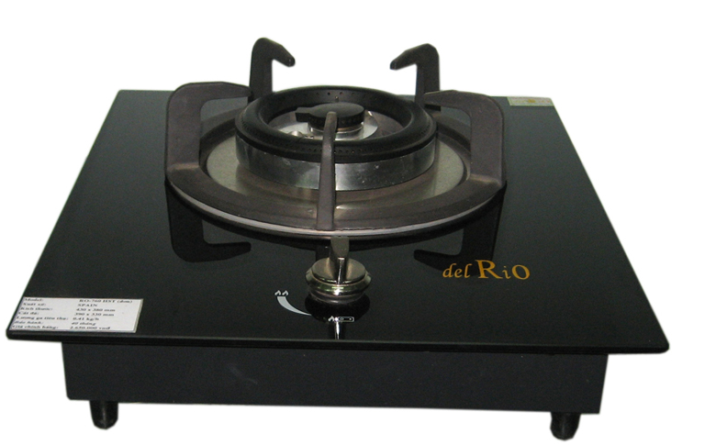

Slide 5
o, o

Slide 6
Xèo, xèo

Slide 8
Chúc các bé chăm ngoan, học giỏi.

